Slide 1

Qu’es ce que MELAINA ?

Slide 2
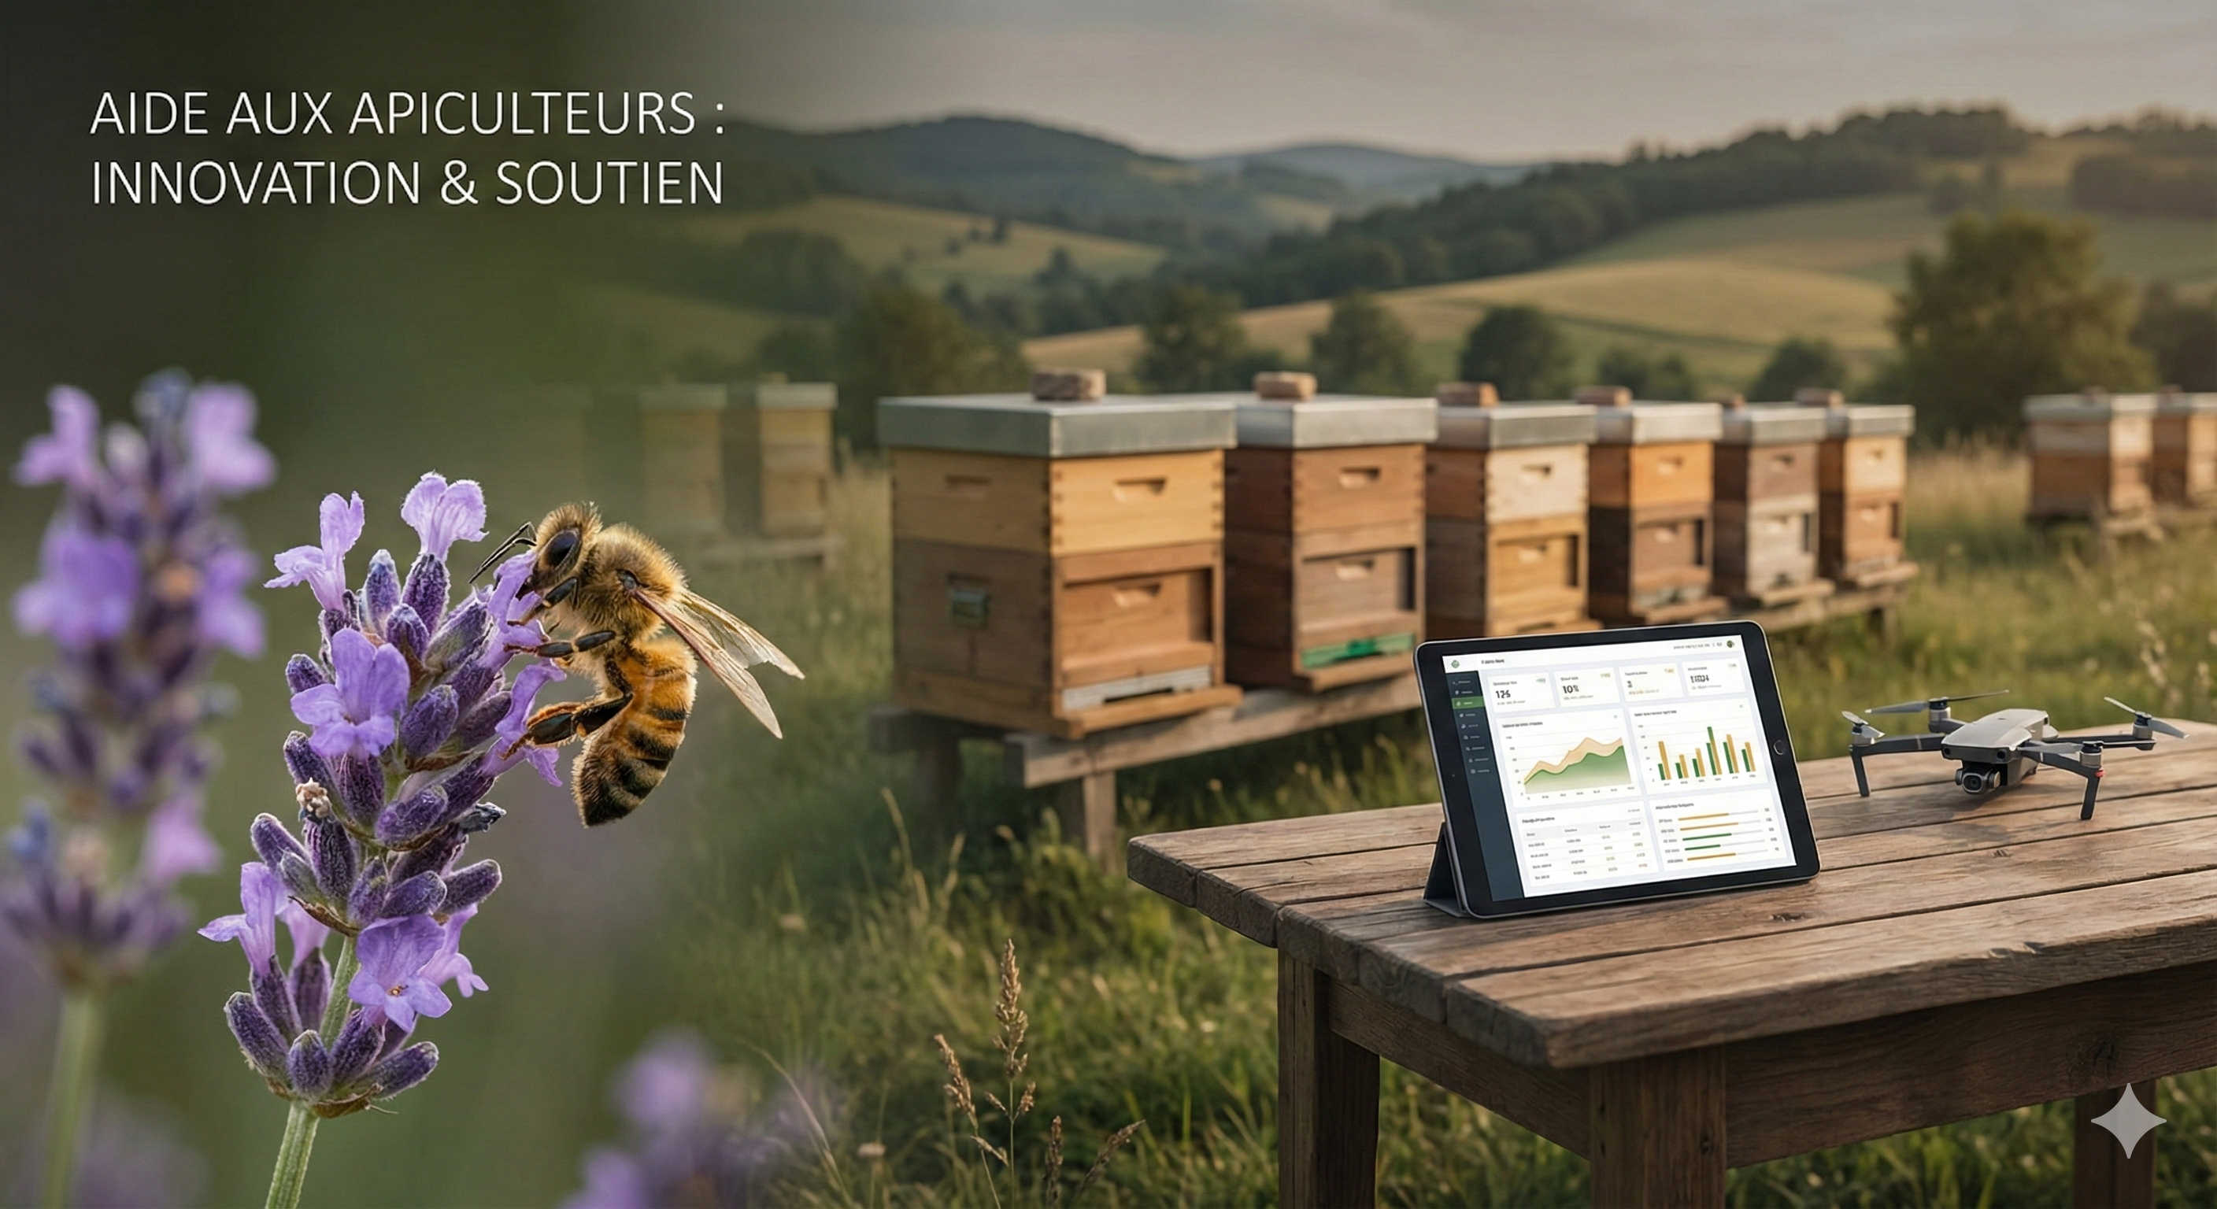
Fonctions principales du système
Le système MELAINA permet de mesurer :
La masse de chaque ruche
La température intérieure des ruches
La température extérieure
Le taux d’humidité
La position GPS du ruche

Slide 3
Fonctionnement global du système
Des capteurs sont installés dans et autour des ruches
Les ruches communiquent entre elles via un pico-réseau
Une ruche mère centralise les données
Les informations sont transmises par réseau GSM
Les données sont stockées sur un serveur web
L’utilisateur consulte les informations à distance

Slide 4
Utilité :
Suivre l’évolution de la production de miel
Recevoir des alertes par SMS :
en cas de vol
en cas de risque d’essaimage (Perte brutale de poids)
Localiser ses ruches en cas de déplacement ou de vol
Gagner du temps et réduire les déplacements

Slide 5
Conclusion le système sert
Suivre l’évolution de la production de miel
Recevoir des alertes par SMS :
Localiser ses ruches en cas de déplacement ou de vol
Gagner du temps et réduire les déplacements

